Slide 1






AMA 546-Presentation
Customer segmentation by clustering algorithms
XXXXXXXXX ZHANG Yian
23052341g FAN Ziyao

Slide 2
行业PPT模板http://www.1ppt.com/hangye/
1
/
Dataset
2
/
Evaluation & Model
Content
3
/
Experiment
4
/
Analysis & Conclusion

Slide 3
1
Dataset
1 Introduction
2 Processing

Slide 4
2
Evaluation& Model
1 Evaluation Metrics
2 K-means
3 Gaussian Mixture Model
4 Affinity Propagation Model

Slide 5
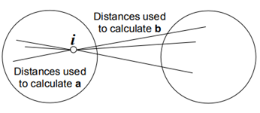
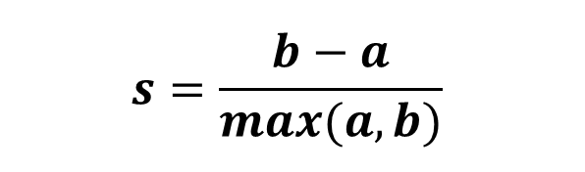


1 Evaluation Metrics
$$s=\frac{b−a}{max(a,b)}$$
Silhouette Score
$$CHI=\frac{N−k}{k−1}\frac{{SS}_{B}}{{SS}_{W}}$$
Calinski-Harabasz Index
$$DBI=\frac{1}{k}\sum_{i=1}^{k}{max\left(\frac{S_{i}+S_{j}}{d\left(c_{i} , c_{j}\right)}\right) \left(i≠j\right)}$$
Davies-Bouldin index
请在此处添加具体内容。

Slide 6
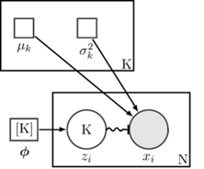
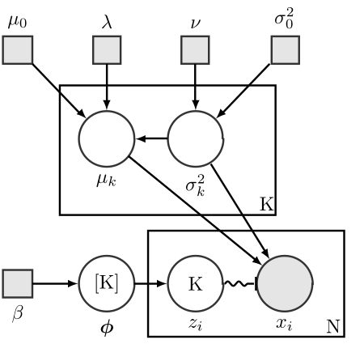
3 Gaussian Mixture Model
A clustering method based on probability density function, which assumes that each cluster is a mixture distribution composed of multiple Gaussian distributions.
When clustering, GMM assigns data points to the cluster with the highest probability, instead of hard assigning data points to a certain cluster like K-Means.
Can be applied to multiple fields, such as image recognition, speech processing, risk assessment, etc.
1
2
3

Slide 7
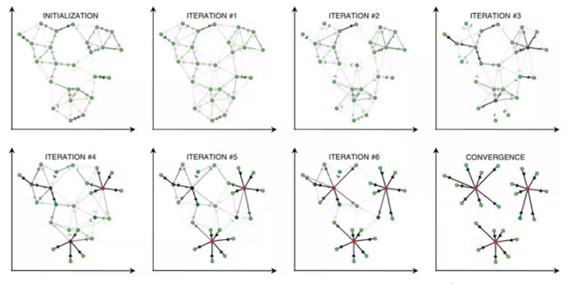
4 Affinity Propagation Model
1
A clustering algorithm used to group data points into clusters with similar characteristics.
2
Based on graph theory that determines the center point of a cluster by calculating the similarity between data points.

Slide 8
3
Experiment
1 K-means
2 Gaussian Mixture Model
3 Affinity Propagation Model

Slide 9
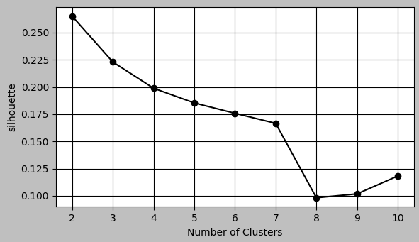
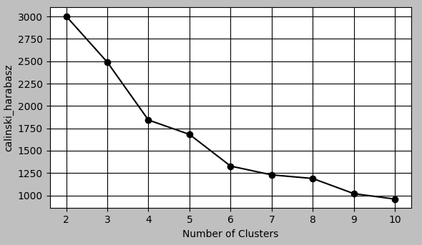
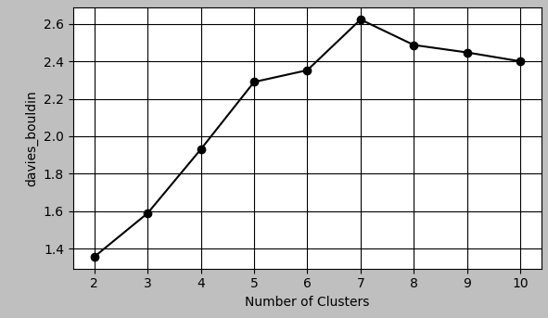
2 Gaussian Mixture Model
Step 1: Determine K value
Search for the most suitable
number of clusters.
We define the number of
clusters k from 2 to 11.
Silhouette Score
CHI
DBI

Slide 10
2 Gaussian Mixture Model
Covariance Type | Silhouette Score
tied | 0.260
diag | 0.264
spherical | 0.229
full | 0.265
Step 2: Adjust Covariance Matrix

Slide 11
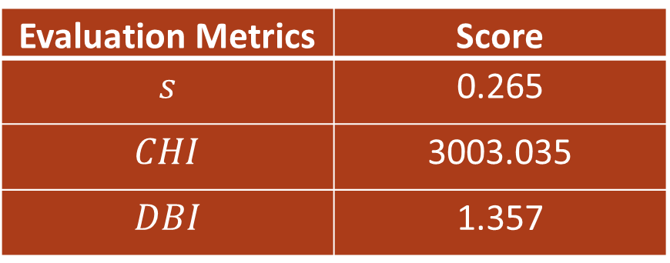
2 Gaussian Mixture Model
Evaluation Metrics | Score
$$s$$ | 0.265
$$CHI$$ | 3003.035
$$DBI$$ | 1.357
Step 3: Compute Evaluation Metrics

Slide 12
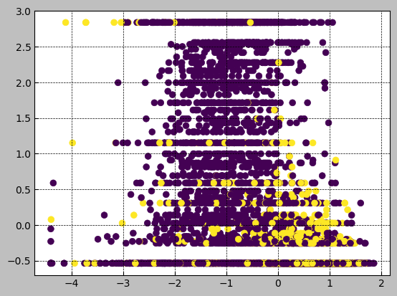
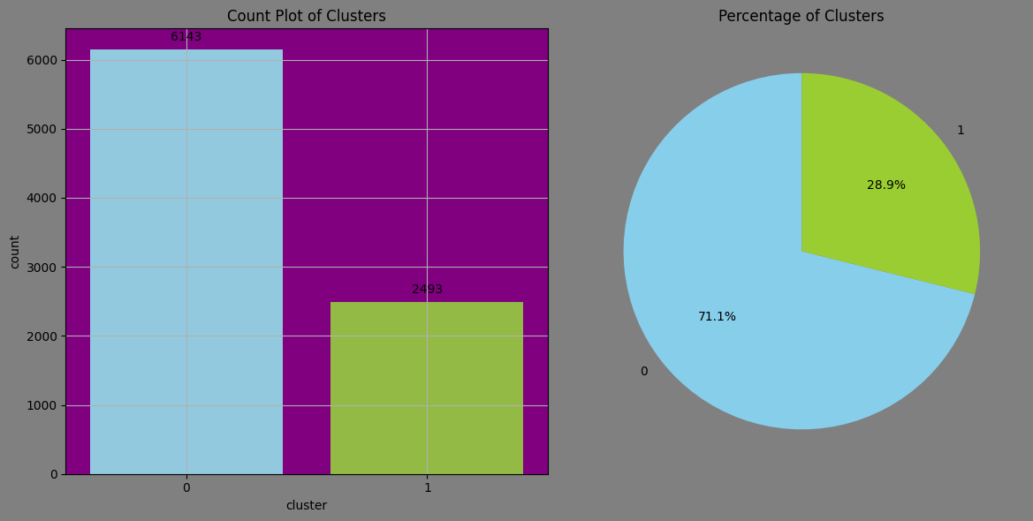
2 Gaussian Mixture Model
Step 4: Show Result
Scatter Plot
Histogram & Pie Chart

Slide 13
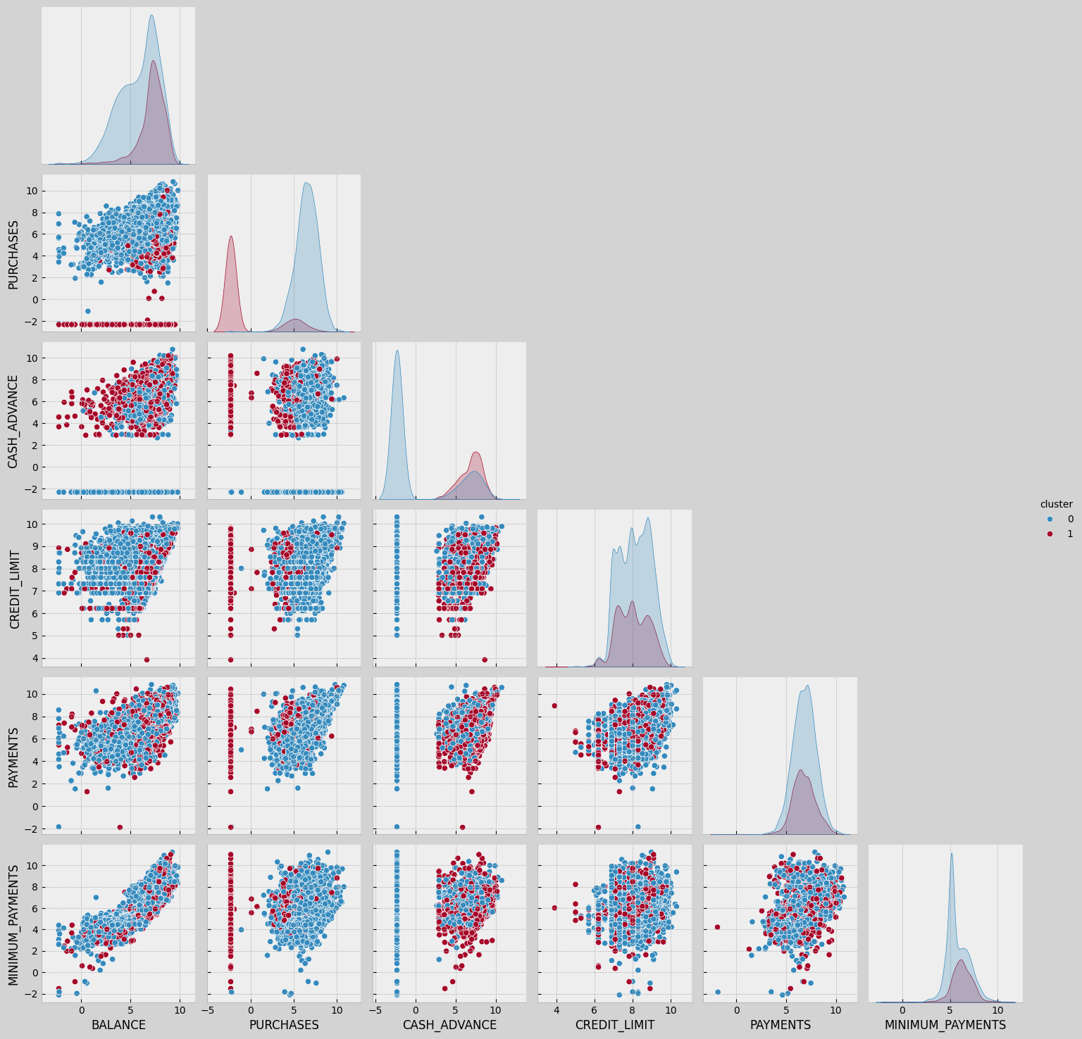
2 Gaussian Mixture Model
Pairplot

Slide 14
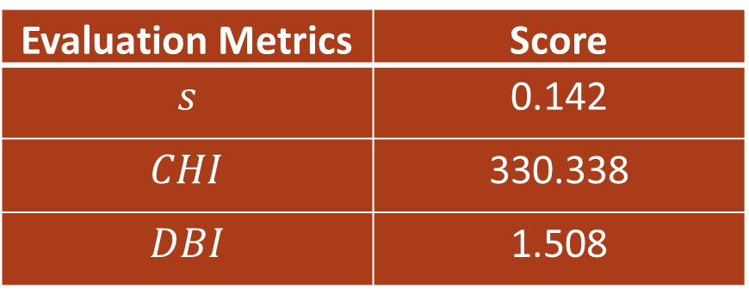
3 Affinity Propagation Model
1
2
3
Determine Parameter
Find AP_Label
Compute Evaluation Metrics
random_state=42
damp=0.9
AP.label=224
Evaluation Metrics | Score
$$s$$ | 0.142
$$CHI$$ | 330.338
$$DBI$$ | 1.508

Slide 15
4
Analysis & Conclusion
1 Analysis
2 Conclusion

Slide 16
完成工作
会议论文
遇到困难
下周计划
研 究 生 组 会 汇 报
BUSINESS REPORT OR PLAY FOR WORK
汇报人：第一PPT

Slide 17
行业PPT模板http://www.1ppt.com/hangye/
01
/
完成工作
02
/
会议论文
目录
03
/
遇到困难
04
/
下周计划

Slide 18
One
完成工作
Please click here to add appropriate text to explain, you can directly copy and paste the text content.

Slide 19
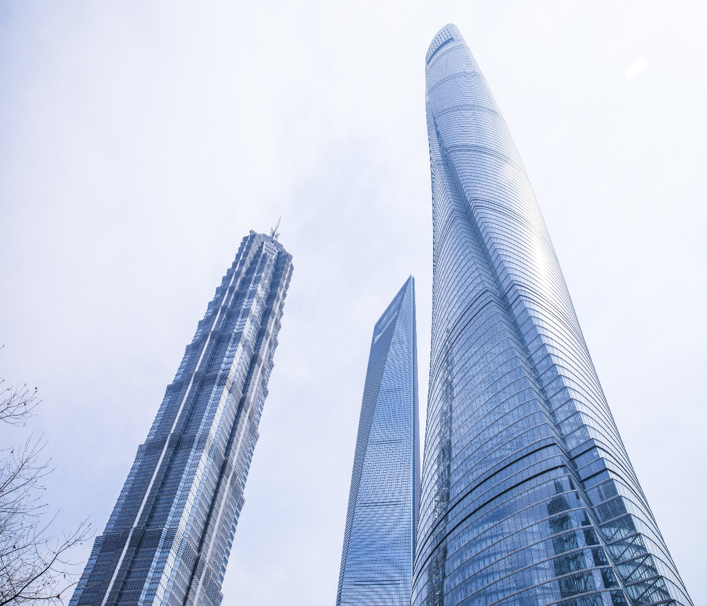

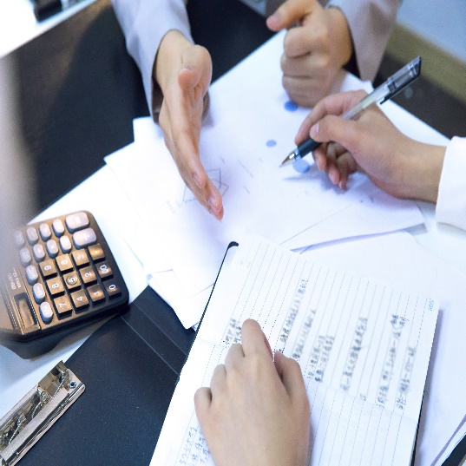
完成工作
YOUR TITLE HERE
添加页面标题内容
请在此处添加具体内容，文字尽量言简意赅，简单说明即可，不必过于繁琐，注意板面美观度。请在此处添加具体内容，文字尽量言简意赅，简单说明即可，不必过于繁琐，注意板面美观度。
Main thing

Slide 20

完成工作
YOUR TITLE HERE
添加页面标题内容
请在此处添加具体内容，文字尽量言简意赅，简单说明即可，不必过于繁琐，注意板面美观度。请在此处添加具体内容，文字尽量言简意赅，简单说明即可，不必过于繁琐，注意板面美观度。请在此处添加具体内容，文字尽量言简意赅，简单说明即可，不必过于繁琐，注意板面美观度。

Slide 21

完成工作
添加标题
请在此处添加具体内容，文字尽量言简意赅，简单说明即可，不必过于繁琐，注意板面美观度。
添加标题
请在此处添加具体内容，文字尽量言简意赅，简单说明即可，不必过于繁琐，注意板面美观度。
添加标题
请在此处添加具体内容，文字尽量言简意赅，简单说明即可，不必过于繁琐，注意板面美观度。
请在此处添加具体内容。

Slide 22

完成工作
页面标题内容
请在此处添加具体内容，文字尽量言简意赅，简单说明即可，不必过于繁琐，注意板面美观度。请在此处添加具体内容，文字尽量言简意赅，简单说明即可。
Creative Slides
01
添加标题
请在此处添加具体内容，文字尽量言简意赅，简单说明即可，不必过于繁琐，注意板面美观度。
02
添加标题
请在此处添加具体内容，文字尽量言简意赅，简单说明即可，不必过于繁琐，注意板面美观度。

Slide 23
Two
会议论文
Please click here to add appropriate text to explain, you can directly copy and paste the text content.

Slide 24

会议论文
YOUR TITLE HERE
添加页面标题内容
请在此处添加具体内容，文字尽量言简意赅，简单说明即可，不必过于繁琐，注意板面美观度。请在此处添加具体内容，文字尽量言简意赅，简单说明即可，不必过于繁琐，注意板面美观度。
请在此处添加具体内容，文字尽量言简意赅，简单说明即可，不必过于繁琐，注意板面美观度。请在此处添加具体内容，文字尽量言简意赅，简单说明即可，不必过于繁琐，注意板面美观度。
OUR HEADQUARTERS BUILDING

Slide 25

会议论文
页面标题内容
请在此处添加具体内容，文字尽量言简意赅，简单说明即可，不必过于繁琐，注意板面美观度。请在此处添加具体内容，文字尽量言简意赅，简单说明即可。
Creative Slides
添加标题
01
请在此处添加具体内容，文字尽量言简意赅，简单说明即可，不必过于繁琐，注意板面美观度。
02
添加标题
请在此处添加具体内容，文字尽量言简意赅，简单说明即可，不必过于繁琐，注意板面美观度。

Slide 26
会议论文
YOUR TITLE HERE
标题
标题
在这添加
页面标题内容
请在此处添加具体内容，文字尽量言简意赅，简单说明即可，不必过于繁琐，注意板面美观度。请在此处添加具体内容，文字尽量言简意赅，简单说明即可，不必过于繁琐，注意板面美观度。
请在此处添加具体内容，文字尽量言简意赅，简单说明即可，不必过于繁琐，注意板面美观度。请在此处添加具体内容，文字尽量言简意赅，简单说明即可，不必过于繁琐，注意板面美观度。
请在此处添加具体内容，文字尽量言简意赅，简单说明即可，不必过于繁琐，注意板面美观度。请在此处添加具体内容，文字尽量言简意赅，简单说明即可，不必过于繁琐，注意板面美观度。

Slide 27
会议论文
请在此处添加具体内容，文字尽量言简意赅，简单说明即可，不必过于繁琐
YOUR TITLE HERE
标题
请在此处添加具体内容，文字尽量言简意赅，简单说明即可，不必过于繁琐，注意板面美观度。
请在此处添加具体内容，文字尽量言简意赅，简单说明即可，不必过于繁琐
添加标题
添加标题
标题
请在此处添加具体内容，文字尽量言简意赅，简单说明即可，不必过于繁琐
标题

Slide 28
会议论文
请在此处添加具体内容，文字尽量言简意赅，简单说明即可
请在此处添加具体内容，文字尽量言简意赅，简单说明即可
添加标题
请在此处添加具体内容，文字尽量言简意赅，简单说明即可，不必过于繁琐，注意板面美观度。
添加标题
请在此处添加具体内容，文字尽量言简意赅，简单说明即可
请在此处添加具体内容，文字尽量言简意赅，简单说明即可
请在此处添加具体内容，文字尽量言简意赅，简单说明即可，不必过于繁琐，注意板面美观度。

Slide 29
Three
遇到困难
Please click here to add appropriate text to explain, you can directly copy and paste the text content.

Slide 30
遇到困难
8.3%
请在此处添加具体内容，文字尽量言简意赅，简单说明即可，不必过于繁琐
添加标题
22.1%
请在此处添加具体内容，文字尽量言简意赅，简单说明即可，不必过于繁琐
添加标题
请在此处添加具体内容，文字尽量言简意赅，简单说明即可，不必过于繁琐
70.2%
添加标题

Slide 31
遇到困难
4.6%
4.6%
43.000.000
43.000.000
请在此处添加具体内容，文字尽量言简意赅，简单说明即可，不必过于繁琐，注意板面美观度。请在此处添加具体内容，文字尽量言简意赅，简单说明即可，不必过于繁琐
请在此处添加具体内容，文字尽量言简意赅，简单说明即可，不必过于繁琐，注意板面美观度。请在此处添加具体内容，文字尽量言简意赅，简单说明即可，不必过于繁琐
PPT模板 http://www.1ppt.com/moban/

Slide 32

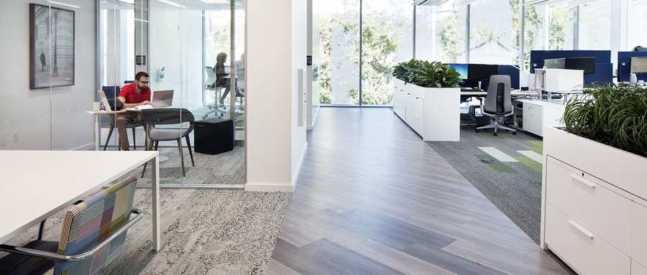


遇到困难
添加标题
添加标题
请在此处添加具体内容，文字尽量言简意赅，简单说明即可，不必过于繁琐
请在此处添加具体内容，文字尽量言简意赅，简单说明即可，不必过于繁琐
添加标题
添加标题
请在此处添加具体内容，文字尽量言简意赅，简单说明即可，不必过于繁琐
请在此处添加具体内容，文字尽量言简意赅，简单说明即可，不必过于繁琐

Slide 33
遇到困难
添加标题
添加标题
添加标题
添加标题
添加标题
请在此处添加具体内容，文字尽量言简意赅，简单说明即可
请在此处添加具体内容，文字尽量言简意赅，简单说明即可
请在此处添加具体内容，文字尽量言简意赅，简单说明即可
请在此处添加具体内容，文字尽量言简意赅，简单说明即可
请在此处添加具体内容，文字尽量言简意赅，简单说明即可

Slide 34
遇到困难
添加标题
YOUR TITLE HERE
请在此处添加具体内容，文字尽量言简意赅，简单说明即可，不必过于繁琐，注意板面美观度。请在此处添加具体内容，文字尽量言简意赅，简单说明即可，不必过于繁琐，注意板面美观度。

Slide 35
Four
下周计划
Please click here to add appropriate text to explain, you can directly copy and paste the text content.

Slide 36
下周计划
YOUR TITLE HERE
添加页面标题内容
添加标题
请在此处添加具体内容，文字尽量言简意赅，简单说明即可，不必过于繁琐，注意板面美观度。

Slide 37


下周计划
YOUR TITLE HERE
添加页面标题内容
请在此处添加具体内容，文字尽量言简意赅，简单说明即可，不必过于繁琐，注意板面美观度。请在此处添加具体内容，文字尽量言简意赅，简单说明即可，不必过于繁琐，注意板面美观度。
CHECK THIS OUT
Notes:
模板来自于： 第一PPT https://www.1ppt.com/

Slide 38
下周计划
添加页面标题内容
单击此处添加文字阐述，添加简短问题说明文字，具体添加文字在此处添加单击
添加标题
添加标题
请在此处添加具体内容，文字尽量言简意赅，简单说明即可，不必过于繁琐
请在此处添加具体内容，文字尽量言简意赅，简单说明即可，不必过于繁琐
S
W
O
T
添加标题
添加标题
请在此处添加具体内容，文字尽量言简意赅，简单说明即可，不必过于繁琐
请在此处添加具体内容，文字尽量言简意赅，简单说明即可，不必过于繁琐
单击此处添加文字阐述添加简短问题说明文字，单击此处添加文字阐述添加简短问题说明文字。单击此处添加文字阐述添加简短问题说明文字，单击此处添加文字阐述添加简短问题说明文字

Slide 39
下周计划
添加标题
添加标题
请在此处添加具体内容，文字尽量言简意赅，简单说明即可，不必过于繁琐，注意板面美观度。
请在此处添加具体内容，文字尽量言简意赅，简单说明即可，不必过于繁琐，注意板面美观度。
添加标题
添加标题
请在此处添加具体内容，文字尽量言简意赅，简单说明即可，不必过于繁琐，注意板面美观度。
请在此处添加具体内容，文字尽量言简意赅，简单说明即可，不必过于繁琐，注意板面美观度。

Slide 40
完成工作
会议论文
遇到困难
下周计划
谢谢观看
BUSINESS REPORT OR PLAY FOR WORK
汇报人：第一PPT

Slide 41

https://www.51miz.com/ppt/
素材授权/素材来源@觅知网
本素材仅供学习研究使用。禁止商用、传播、转载。

Slide 42

可以在下列情况使用
个人学习、研究。
拷贝模板中的内容用于其它幻灯片母版中使用。
不可以在以下情况使用
任何形式的在线付费下载。
网络转载、线上线下传播。
PPT模板： www.1ppt.com/moban/ 行业PPT模板：www.1ppt.com/hangye/
节日PPT模板：www.1ppt.com/jieri/ PPT素材： www.1ppt.com/sucai/
PPT背景图片：www.1ppt.com/beijing/ PPT图表： www.1ppt.com/tubiao/
优秀PPT下载：www.1ppt.com/xiazai/ PPT教程： www.1ppt.com/powerpoint/
Word模板： www.1ppt.com/word/ Excel模板： www.1ppt.com/excel/
个人简历： www.1ppt.com/jianli/ PPT课件： www.1ppt.com/kejian/
手抄报： www.1ppt.com/shouchaobao/ 试题下载： www.1ppt.com/shiti/
教案下载： www.1ppt.com/jiaoan/ 字体下载： www.1ppt.com/ziti/

